Slide 1

REST API — Практические подходы
ИКМО-03-24, Абанин тимофей

Slide 2
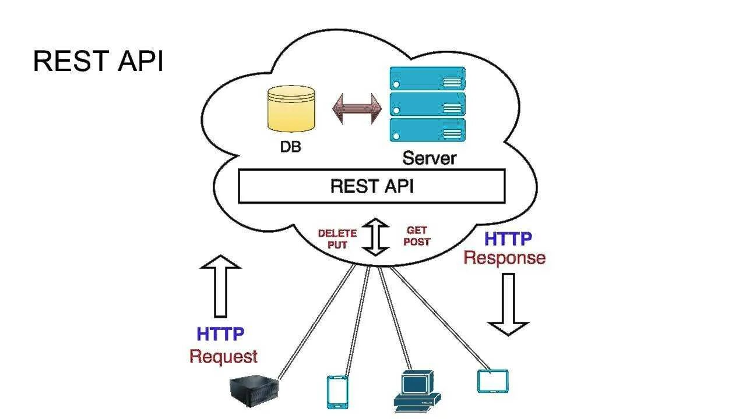
Что такое REST API
REST API (Representational State Transfer Application Programming Interface) — это архитектурный стиль взаимодействия между клиентом и сервером через протокол HTTP. Он определяет принципы построения API, обеспечивая стандартизированный обмен данными между различными системами

Slide 3
принципы REST API
REST API строится на нескольких ключевых принципах, которые обеспечивают его эффективность и удобство в использовании. Эти принципы помогают создавать гибкие, масштабируемые и простые в поддержке веб-сервисы.
Клиент-серверная архитектура. REST API подразумевает чёткое разделение между клиентом и сервером. Клиент запрашивает данные, а сервер их предоставляет. Такое разделение улучшает масштабируемость системы и позволяет клиентам работать независимо от серверной логики.
Отсутствие состояния (stateless). Каждый запрос от клиента к серверу обрабатывается независимо от предыдущих запросов. Сервер не хранит информацию о состоянии клиента, что упрощает обработку запросов и повышает отказоустойчивость системы.
Кеширование. Ответы сервера могут кешироваться, чтобы снизить нагрузку на сервер и ускорить загрузку данных. REST API поддерживает механизмы кеширования, такие как HTTP-заголовки Cache-Control и ETag, которые позволяют клиентам повторно использовать ранее полученные данные.
Единообразие интерфейса. Все ресурсы REST API должны иметь чёткую структуру и единообразные URL-адреса. Запросы к API выполняются с использованием стандартных методов HTTP, а данные передаются в предсказуемых форматах, таких как JSON или XML.
Система уровней (Layered System). REST API может включать несколько уровней, таких как балансировщики нагрузки, прокси-серверы и системы аутентификации. Каждый уровень выполняет свою функцию и не зависит от других, что повышает надёжность и гибкость системы.
Возможность выполнения кода по требованию. Хотя этот принцип не является обязательным, REST API может поддерживать загрузку и выполнение кода на стороне клиента, например в виде скриптов или небольших программ.

Slide 4
Методы REST API
GET — получение данных. Метод GET используется для запроса информации о ресурсе. Он не изменяет данные на сервере и должен быть идемпотентным, то есть многократные вызовы не должны приводить к разным результатам.
POST — создание нового ресурса. Метод POST используется для добавления новых данных. Он не является идемпотентным: каждый вызов создаёт новый ресурс.
PATCH — частичное обновление ресурса. Метод PATCH изменяет только указанные поля ресурса, не затрагивая остальные
PUT — обновление ресурса. Метод PUT используется для полного обновления существующего ресурса. Он идемпотентен: повторные вызовы дадут одинаковый результат.
DELETE — удаление ресурса. Метод DELETE используется для удаления ресурса.

Slide 5
Как работает RESTful API
RESTful API функционирует по принципу взаимодействия клиента и сервера через HTTP-запросы. Взаимодействие проходит в несколько этапов, включая инициацию запроса, обработку на сервере и формирование ответа.
Инициация запроса клиентом. Клиент (веб-приложение, мобильное приложение или другая система) отправляет HTTP-запрос к серверу.
Обработка запроса сервером. Сервер получает запрос, идентифицирует запрашиваемый ресурс и выполняет соответствующее действие. Например, при GET /users сервер извлекает список пользователей из базы данных и подготавливает ответ.
Формирование ответа. Сервер отправляет клиенту HTTP-ответ
Клиент получает и обрабатывает данные. Получив ответ, клиент анализирует его и отображает данные пользователю или выполняет дальнейшие операции (например, кеширование или отправку последующих запросов).
Возможные ошибки и их обработка. Если запрос содержит некорректные данные или сервер не может обработать его, возвращается код ошибки
Клиент должен обработать ошибку и предпринять соответствующие действия — например, запросить у пользователя корректные данные.

Slide 6
Обработка ошибок
1. Почему важна обработка ошибок?
Стабильность приложения: Предотвращение крашей при неожиданных ответах от сервера.
Удобство для пользователя: Понятные сообщения об ошибках (например, "Проверьте подключение к интернету").
Диагностика проблем: Логирование ошибок для последующего анализа.
Тип ошибки | Примеры | Причины
HTTP-ошибки | 404 (Not Found), 500 (Internal Error) | Ошибки на стороне сервера
Сетевые ошибки | Timeout, No Internet | Проблемы с подключением
Ошибка парсинга | JSON parsing error | Некорректный формат данных

Slide 7
кеширование
Кэшированный запрос (или кэширование HTTP-запросов) — это механизм, при котором результаты HTTP-запроса сохраняются локально , чтобы в будущем использовать их повторно без необходимости отправки нового запроса на сервер.
Зачем кэшировать запросы?
Скорость работы: Данные загружаются мгновенно из локального хранилища.
Экономия трафика: Снижение количества повторных запросов.
Устойчивость к сбоям: Возможность отображения данных даже при отсутствии интернета.

Slide 8
Библиотеки для работы с rest api во flutter
HTTP
DIO
RETROFIT
характеристика | http | dio | retrofit
Простота | Простой | Средний уровень | Средний уровень И генерация кода
Interceptor'ы | Нет | Есть | Через DIO
Кэширование | Нет | Есть | Есть
Типизация | Есть | Есть | Аннотации для типов
Производительность | Быстрый | Быстрый | Быстрый

Slide 9
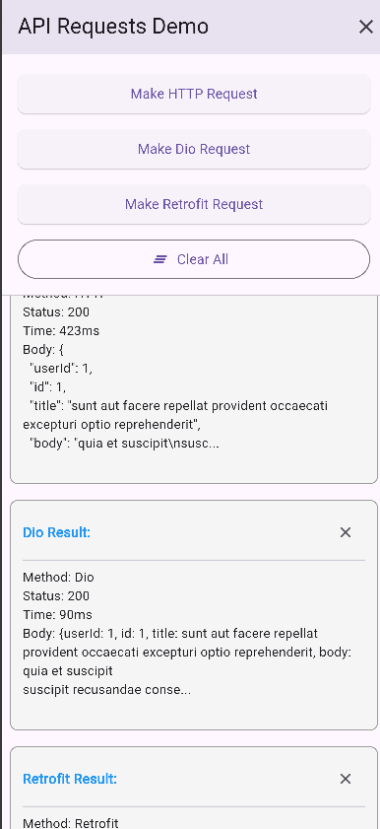

Приложение для работы с библиотеками на flutter

Slide 10
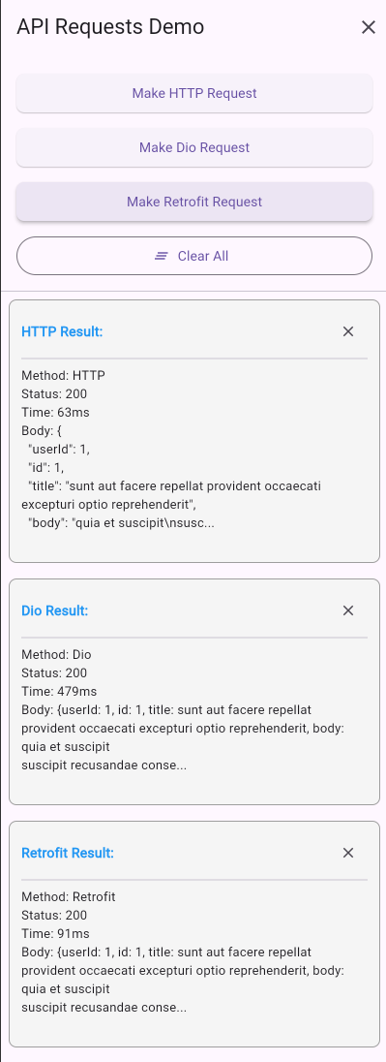


Slide 11
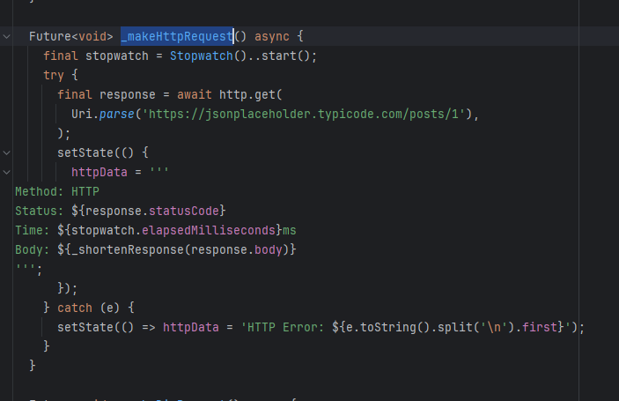
Код HTTP

Slide 12
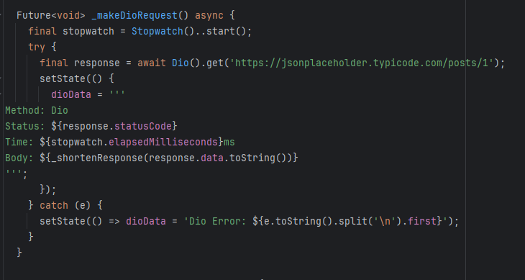
Код DIO

Slide 13
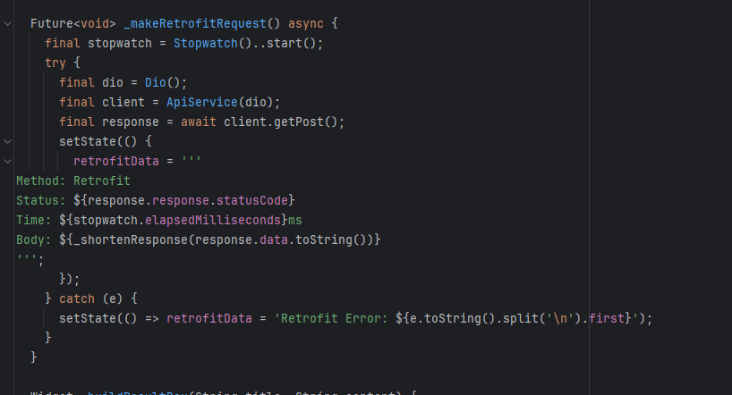
Код retrofit

Slide 14

Спасибо за внимание!

